Slide 1
Procesdefinitionsdokument (PDD)
(Indsæt procesnavn)
(Indsæt dato for godkendelse)

Slide 2
Indholdsfortegnelse
Faktakort
Procesdiagram
Trin-for-trin procesbeskrivelse

Slide 3
1) Faktakort
Opgavebeskrivelse
Værdigrundlag for automatisering
[Hvad trigger processen (input), hvad går processen ud på og hvad er resultatet af processen (output).]
[Kort beskrivelse af hvilken værdi automatiseringen af denne opgave bidrager med. F.eks. Sparet tid, medarbejdertilfredshed, kvalitet, fejl-%, gennemløbstid mm.]
Automatiseringsstrategi og evt. udfordringer
Overordnede procestrin
[Kort beskrivelse af hvordan og hvilke dele af opgaven der automatiseres herunder om der ændres i manuelle arbejdsgange, om der oprettes nye digitale blanketter mv.]
Udfordringer
Der er følgende opmærksomhedspunkter:
xxx
xxx
Step 1
Step 2
Step 3
Step 4
Procesområde (enhed, forvaltning) | f.eks. IT-digitalisering, Staben
Procesejer | Xxx
Fagspecialist(er) | Xxx
Proceskonsulent | Xxx
RPA-udvikler | Xxx
Systemer/applikationer | f.eks. Outlook, Acadre, Prisme
Antal gentagelser pr. år | Xxx
Tid pr. gentagelse | Xxx

Slide 4
2) Procesdiagram
Metode
Aktør | Procestrin/ aktivitet | Start- og Slutpunkt | Forbindelser | Gateways | Loops | Swimlanes
Aktør som udfører procestrin/aktivitet | Aktiviteter definerer handlinger i kronologisk rækkefølge. Ikke på så detaljeret niveau som et klik eller tast | Tynd ring indikerer processens begyndelse, mens tyk ring indikerer afslutningen. | Forbindelser indikerer overgangen fra én entitet til en anden, f.eks. aktiviteter eller gateways. | Et punkt i processen, hvor beslutninger træffes eller forkellige vejmuligheder opstår. Flere alternative veje kan tages baseret på bestemte betingelser eller logiske regler. Udfald kan bl.a. være Ja og Nej; sæt udfaldende oven på forbindelserne som indikatorer. | Loops indikerer, at én eller flere aktiviteter foregår mere end én gang, på samme måde. | Handlinger og ansvars placering kan opdeles i pools og lanes. Lanes repræsenterer i disse kortlægninger IT-systemerne, hvori procestrinnet foregår. Ved brug af disse kan man vise, hvordan aktiviteter går på tværs.
Start
Beslutning
Lane
Procestrin
xxx
Slut
Lane
Ja
Nej

Slide 5
Byggeklodser
2) Procesdiagram
xxx
Start
Procesnavn:
Slut
Aktør 1
Aktør 2
Aktør 3
System 1
System 2
System 3
System 4
System 5
Procestrin
Beslutning
Ja
Nej

Slide 6
2) Procesdiagram
Regler for optegning
Sæt skærmbillede direkte ind i PowerPoint
Lav så vidt muligt ét slide til hvert screenshot
Brug store billeder, så det er nemt at se hvor der skal trykkes
Sæt nummer på alle skridtene
Skriv formålet med siden I overskriften
Marker hvor der skal trykkes eller skrives med en boks

Slide 7
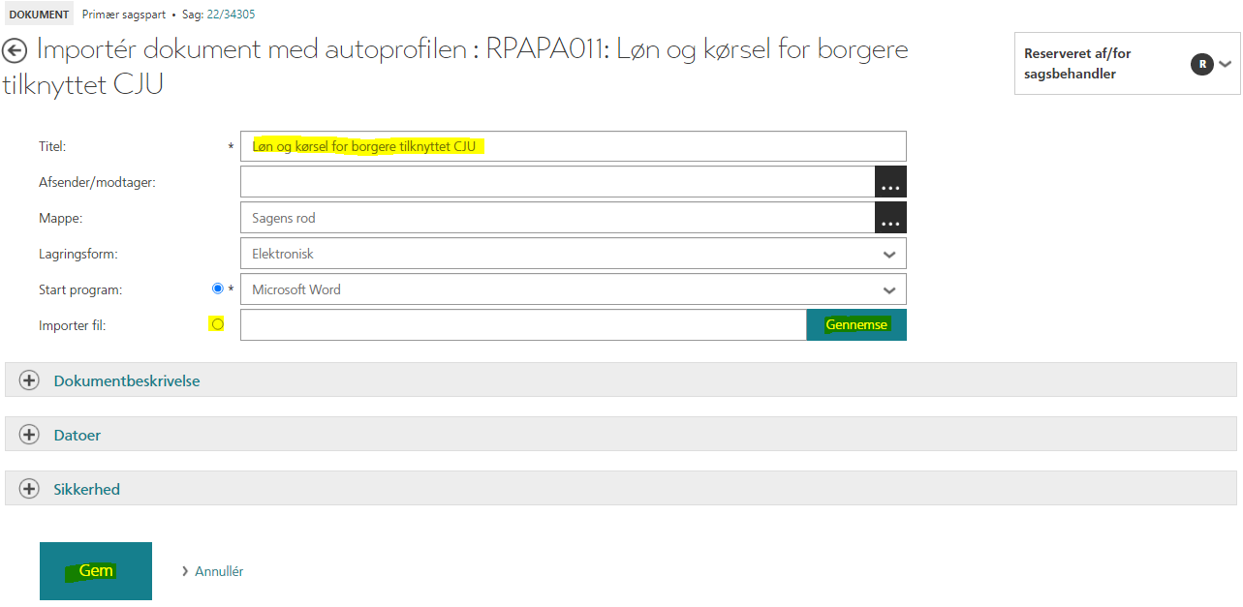
Eksempel: Optegning af trin i brugegrænseflade
4.6. Indsæt dato i dokument-titel.
4.7. Klik på knappen ud for Importer fil
4.8. Klik på Gennemse og find dokumentet.
4.9. Klik på Gem.
Dokumentet er nu journaliseret i sagen.

Slide 8
Skabelon: ny xflow-blanket
Opstartsoplysninger | Blanketskabelon: - Hvilke felter skal blanketten indeholde? Eks. infotekster, tekstfelter, talfelter, datofelter, JA/Nej-spørgsmål, multivælgere mv. | Arbejdsgangsskabelon: - Flowet efter blanket er udfyldt og sendt
Blanketnavn: | - | Indeholder flowet godkender-trin? JA: NEJ: Hvis Ja, angiv hvem – enkeltperson eller gruppe, fx. xx-afdeling, leder eller medarbejder. Angiv initialer. Skriv:
Blanketdesign: Almindelig (én side): Trin guide:
Synlighed: Må blanket vises i xFlow-blanketoversigt? JA: NEJ: |  | Dataaflevering: skal blanket udløse et RPA-flow? JA: NEJ: Hvis Ja, angiv hvilket. Skriv: URL fra PowerAutomate: Skriv:
Procesejer:
Afdeling: |  | Dataaflevering: skal blanket afleveres til andre formål? JA: NEJ: Hvis Ja, angiv hvilket. Skriv:
Login - hvordan skal blanket kunne tilgås? MitID: Windows-login: Anonym: |  | Yderligere bemærkninger: Skriv:
Hvem starter blanketten? Eks. leder, medarbejder eller borger. Skriv:

